Slide 1
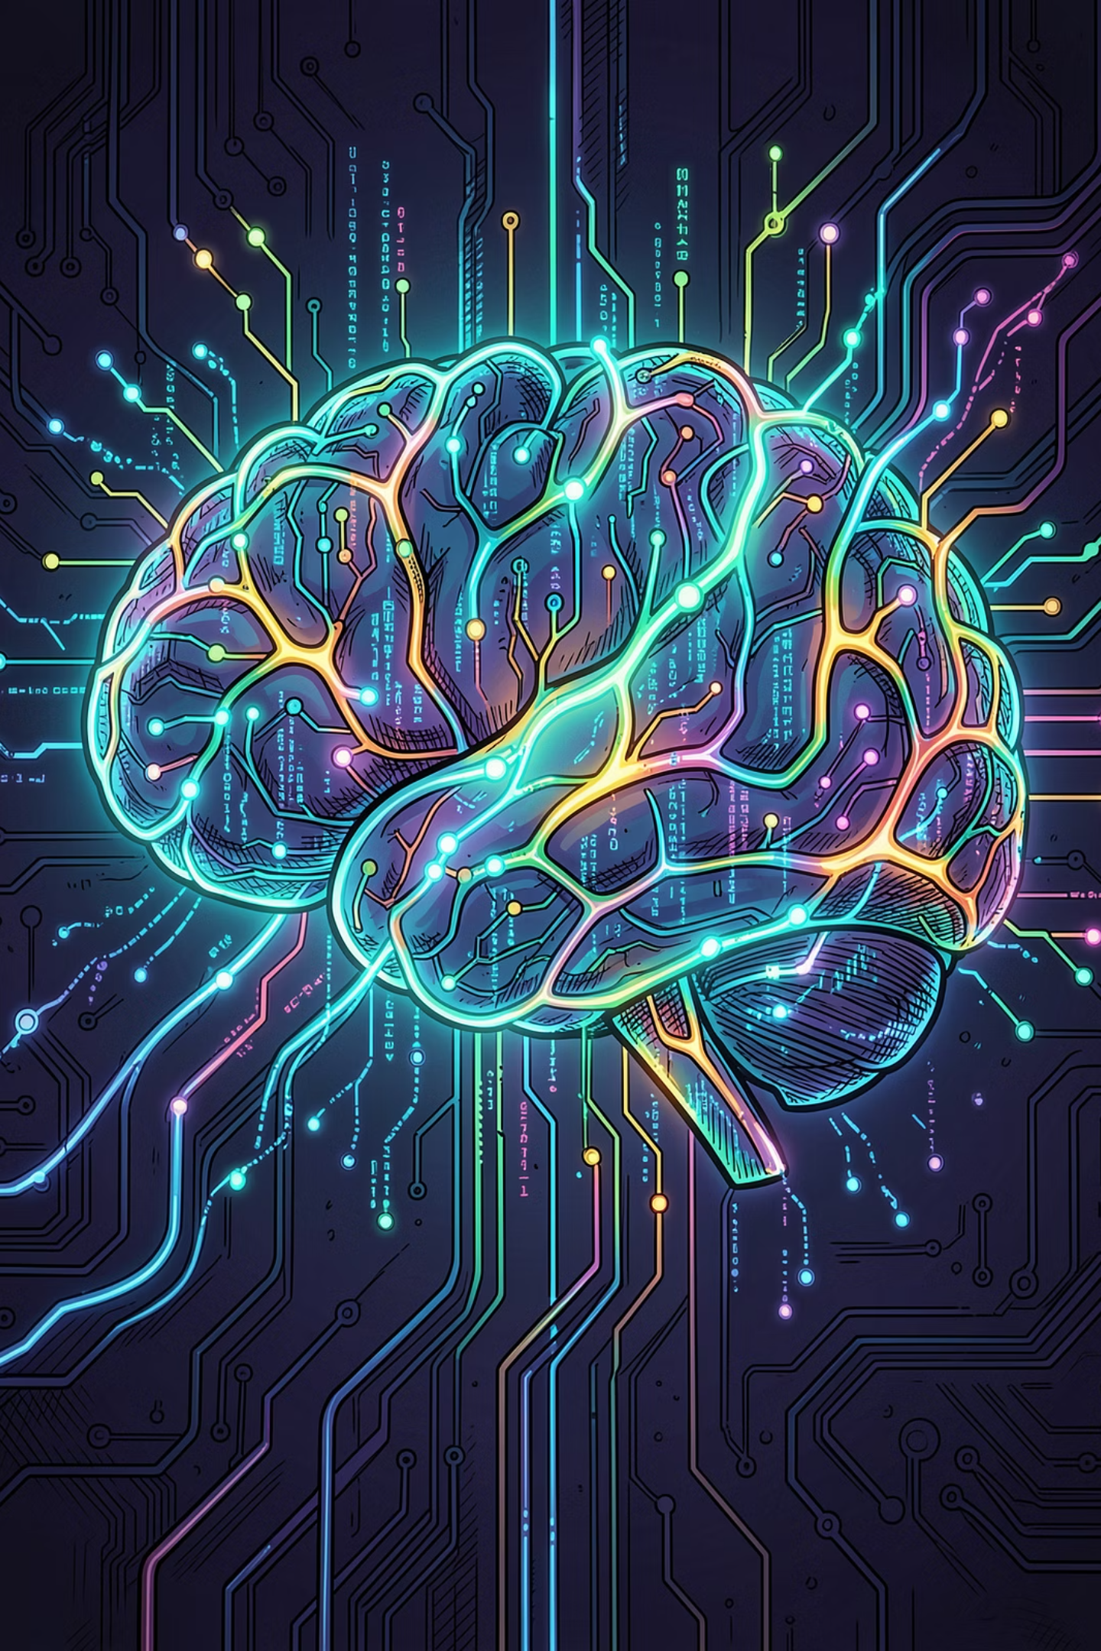
Historia de la Inteligencia Artificial
Desde los antiguos autómatas hasta los sistemas generativos de hoy, la búsqueda de crear máquinas inteligentes ha transformado la ciencia, la tecnología y la sociedad. Este recorrido explora los orígenes filosóficos, los hitos tecnológicos y las generaciones que dieron forma a la IA moderna.
HISTORIA · TECNOLOGÍA · INNOVACIÓN

Slide 2


Orígenes Filosóficos y Primeras Máquinas
Antecedentes Filosóficos
Primeros Dispositivos Mecánicos
La idea de crear máquinas inteligentes existe desde hace miles de años. Desde las antiguas civilizaciones surgieron historias sobre autómatas y mecanismos capaces de imitar ciertas acciones humanas. Los filósofos de la antigua Grecia se preguntaban: ¿Es posible que una máquina piense? ¿Puede la inteligencia ser representada mediante reglas lógicas? ¿Se puede imitar el razonamiento humano? Estas preguntas sentaron las bases de lo que siglos después sería la Inteligencia Artificial.
Durante los siglos XVII y XVIII aparecieron máquinas mecánicas capaces de realizar cálculos matemáticos. Aunque estos dispositivos estaban lejos de ser inteligentes, demostraron que las máquinas podían ejecutar tareas que anteriormente realizaban únicamente las personas.
Blaise Pascal (1642)
Gottfried Wilhelm Leibniz (1673)
Construyó la Pascalina, una calculadora mecánica que podía realizar sumas y restas.
Desarrolló una máquina capaz de multiplicar y dividir.

Slide 3
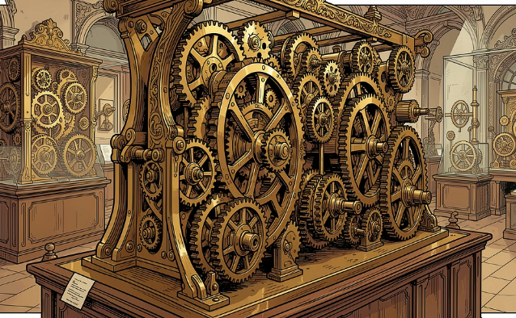
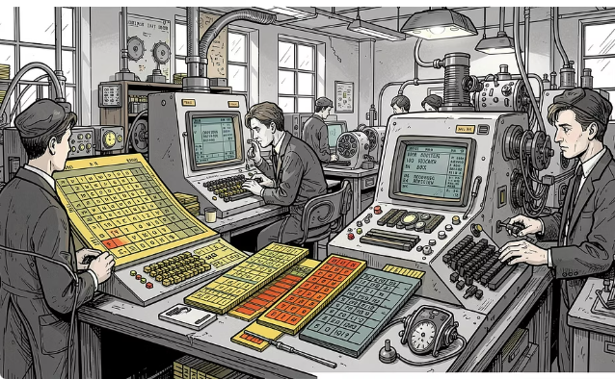
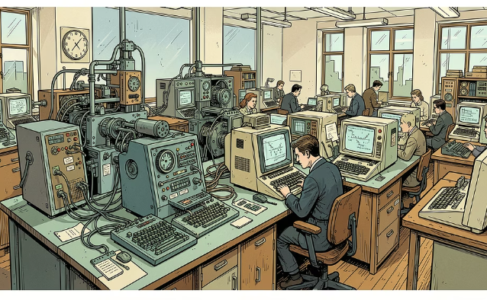
De Babbage a Turing: Los Fundamentos de la IA
Charles Babbage y Ada Lovelace (Siglo XIX)
Alan Turing y la Máquina de Turing (Década de 1930)
«Computing Machinery and Intelligence» (1950)
En el siglo XIX, el matemático británico Charles Babbage diseñó la Máquina Analítica, considerada el primer concepto de computadora programable. Su colaboradora, Ada Lovelace, propuso una idea revolucionaria: una máquina podría hacer mucho más que cálculos; también podría manipular símbolos y resolver otros tipos de problemas. Esta idea es considerada una de las primeras visiones de la Inteligencia Artificial moderna.
En la década de 1930, el matemático británico Alan Turing desarrolló la teoría de la Máquina de Turing. La Máquina de Turing era un modelo teórico que demostraba que una máquina podía ejecutar cualquier algoritmo siguiendo instrucciones lógicas. Este trabajo es considerado uno de los puntos de partida de la Inteligencia Artificial moderna.
En 1950, Alan Turing publicó el artículo «Computing Machinery and Intelligence», en el que planteó la famosa pregunta: ¿Pueden las máquinas pensar? También propuso la conocida Prueba de Turing, que busca determinar si una máquina puede comportarse de manera indistinguible de un ser humano durante una conversación.

Slide 4

Décadas de 1950 y 1960: Nacimiento y Primer Optimismo
1956: La Conferencia de Dartmouth
Década de 1960: Primeros Sistemas «Inteligentes»
En 1956 se celebró la Conferencia de Dartmouth, donde el científico estadounidense John McCarthy utilizó por primera vez el término «Artificial Intelligence» (Inteligencia Artificial). Los investigadores creían que sería posible crear máquinas inteligentes en pocos años. Los primeros programas podían resolver problemas matemáticos, jugar ajedrez y demostrar teoremas lógicos.
Durante esta época se desarrollaron programas capaces de resolver ecuaciones, comprender instrucciones simples y realizar razonamientos básicos. Uno de los programas más famosos fue ELIZA, que simulaba una conversación con un psicólogo mediante reglas de texto predefinidas. Aunque parecía inteligente, realmente seguía patrones programados.
El optimismo inicial fue enorme: los pioneros de la IA creían que el problema de la inteligencia artificial podría resolverse en una sola generación. Esta confianza excesiva sentaría las bases de las decepciones que vendrían después.

Slide 5
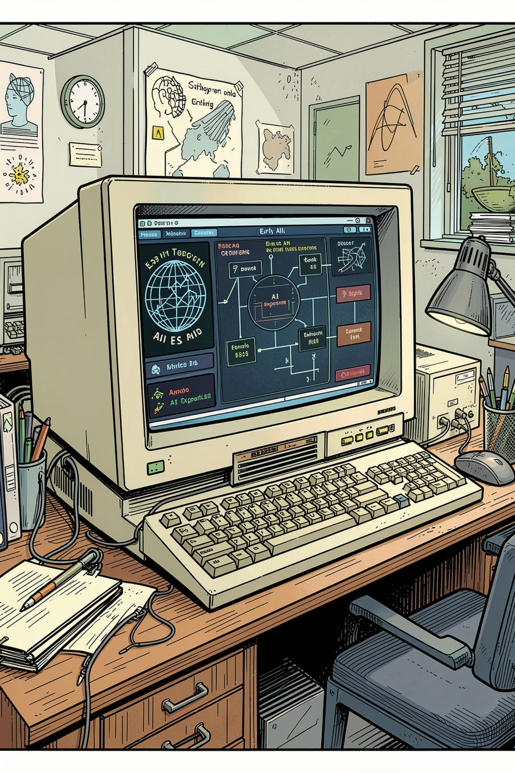
Décadas de 1970 y 1980: El Primer Invierno y los Sistemas Expertos
Primer Invierno de la IA (1970)
Sistemas Expertos (1980)
Las expectativas eran demasiado altas. Las computadoras de la época tenían poco poder de procesamiento, memoria limitada y escasez de datos. Muchos proyectos no lograron los resultados prometidos y el financiamiento disminuyó considerablemente. Este período se conoce como el Primer Invierno de la Inteligencia Artificial.
Aparecieron los llamados Sistemas Expertos, que imitaban el conocimiento de especialistas humanos. Ejemplos: diagnóstico médico, análisis financiero y evaluación industrial. Los sistemas expertos utilizaban miles de reglas del tipo: SI ocurre A Y ocurre B ENTONCES recomendar C. Las empresas comenzaron a invertir nuevamente en la IA.

Slide 6
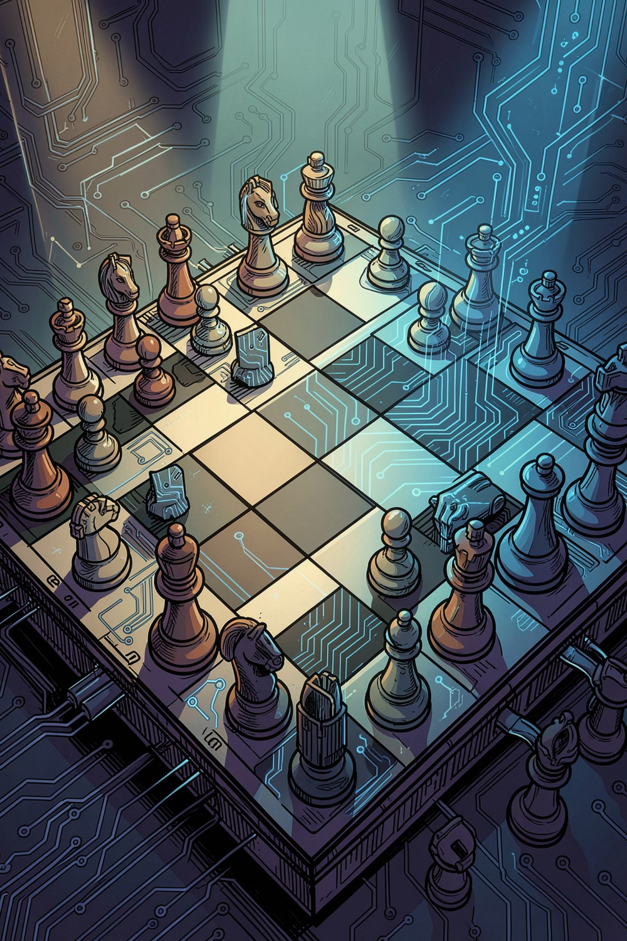
Décadas de 1990 y 2000: IA Basada en Datos y Big Data
1997: Deep Blue vs. Kasparov
Se produjeron importantes avances gracias al aumento de la capacidad computacional. En 1997 ocurrió uno de los acontecimientos más importantes de la historia de la IA: Deep Blue derrotó al campeón mundial de ajedrez Garry Kasparov. Por primera vez, una máquina vencía al mejor jugador de ajedrez del mundo.
2000s: Internet y Datos Masivos
El crecimiento de Internet produjo enormes cantidades de información. Las empresas comenzaron a disponer de millones de registros, fotografías, videos y datos de navegación. La disponibilidad de grandes volúmenes de datos permitió el desarrollo del Machine Learning (Aprendizaje Automático).

Slide 7
Décadas de 2010 y 2020: Deep Learning e IA Generativa
Revolución del Deep Learning (2010)
IA Generativa (2020 — Actualidad)
El aumento del poder de procesamiento y el uso de unidades gráficas (GPU) impulsaron el desarrollo del Deep Learning (Aprendizaje Profundo). Las redes neuronales lograron avances extraordinarios: reconocimiento facial, traducción automática, reconocimiento de voz y vehículos autónomos. En 2016, AlphaGo derrotó al campeón mundial del juego Go, Lee Sedol. Este logro sorprendió a la comunidad científica debido a la enorme complejidad estratégica del juego.
La IA entra en una nueva etapa. Surgen sistemas capaces de crear texto, generar imágenes, crear música, generar videos y programar software. Ejemplos: ChatGPT, GitHub Copilot, Gemini y Claude. La IA comienza a integrarse en prácticamente todos los sectores económicos y sociales.

Slide 8
Las Cuatro Generaciones de la Inteligencia Artificial
1ª Generación (1950–1970): IA Basada en Reglas
1
Programación mediante reglas lógicas. No aprendía. Seguía instrucciones fijas. Ejemplo: programas para resolver ecuaciones.
2ª Generación (1970–1990): Sistemas Expertos
2
Utilizaban bases de conocimiento. Simulaban el razonamiento de expertos. Aplicados en medicina y finanzas.
3ª Generación (1990–2010): Machine Learning
3
Aprendizaje basado en datos. Identificación de patrones. Predicciones automáticas. Ejemplos: filtros de spam, motores de búsqueda y sistemas de recomendación.
4ª Generación (2010–Actualidad): Deep Learning e IA Generativa
4
Redes neuronales profundas. Comprensión del lenguaje. Generación de contenido. Aprendizaje avanzado. Ejemplos: chatbots inteligentes, traducción automática, creación de imágenes y asistentes virtuales.

Slide 9
Línea de Tiempo: Hitos Clave del Desarrollo de la IA
1950
Alan Turing plantea la posibilidad de máquinas inteligentes.
1956
Se acuña el término «Inteligencia Artificial» en la Conferencia de Dartmouth.
1966
Desarrollo de ELIZA, el primer programa de conversación.
1970
Primer Invierno de la IA: reducción del financiamiento.
1980
Aparición de los Sistemas Expertos.
1997
Deep Blue derrota a Garry Kasparov.
2000
Auge de Internet y Big Data.
2012
Revolución del Deep Learning.
2016
AlphaGo derrota a Lee Sedol.
2022
Popularización mundial de la IA Generativa.
Actualidad
Integración masiva de IA en educación, empresas y vida cotidiana.

Slide 10






IA Moderna y Revolución Digital
La IA moderna representa la convergencia de varias tecnologías: computación en la nube, Big Data, redes neuronales profundas, Internet de las Cosas (IoT), computación de alto rendimiento y automatización inteligente. La Inteligencia Artificial se ha convertido en uno de los motores principales de la transformación digital.
Aprende Continuamente
Procesa Grandes Volúmenes
Comprende Lenguaje Natural
Los modelos pueden mejorar mediante nuevos datos.
Puede analizar millones de registros en segundos.
Permite interactuar con las personas mediante conversaciones.
Genera Contenido
Apoya la Toma de Decisiones
Produce texto, imágenes, música, videos y código.
Proporciona análisis y recomendaciones basadas en datos.
Actualmente, la IA ya no es una tecnología del futuro, sino una herramienta presente en la vida diaria de millones de personas y un factor estratégico para la innovación, la productividad y el desarrollo económico mundial. Está cambiando la forma en que trabajamos, aprendemos, nos comunicamos, compramos, nos entretenemos y tomamos decisiones.

